Slide 1
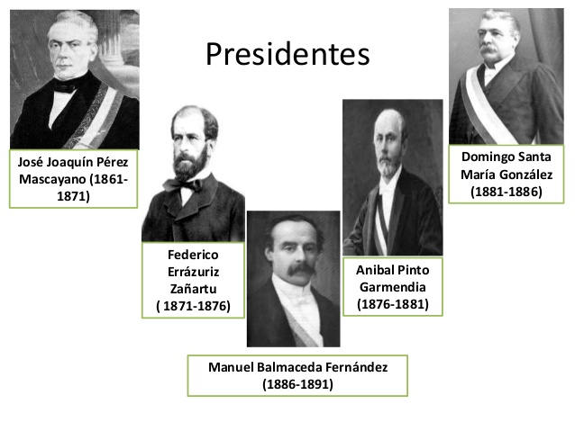
Ciclo político liberal en Chile
1861-1891
Colegio SSCC – Providencia
Sector: Historia, Geografía y Cs. Sociales
Curso: IV°PDH2

Slide 2
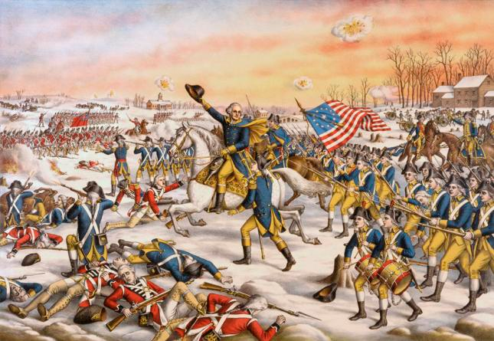
El liberalismo se desarrolló en Chile desde los inicios de la Independencia
Algunos antecedentes:
Ilustración
Independencia de EEUU
Revolución Francesa en 1789
Reformas borbónicas en América
→ En Chile, el liberalismo se manifestó en el federalismo de 1820 y en algunas constituciones de la época.

Slide 3
Constitución política con separación de poderes del Estado.
Disminución del poder de la Iglesia sobre el Estado.
Soberanía popular con amplias libertades y que asegurase los derechos.

Slide 4
Marco temporal segunda mitad del siglo XIX
1823-1831
Período de Organización Nacional o “Anarquía”
1831-1861
República Conservadora o Autoritaria
1861-1891
República Liberal y Expansión Nacional

Slide 5


Partidos políticos
Se identifican por la defensa
a los privilegios de la Iglesia.
Autoritarismo presidencial
Reformistas en la oposición.
LIBERALES
Reformistas
Autoritarios
Anticlericales
NACIONALES
Fervorosos Reformistas
Toman la tesis laica del
liberalismo
RADICAL
Reformas en la estructura
socio-política.
Nacieron como protesta de la
fusión liberal-conservadora.

Slide 6
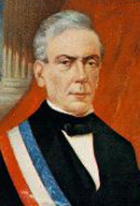
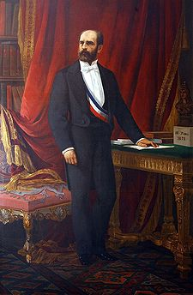
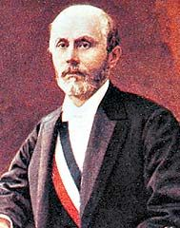
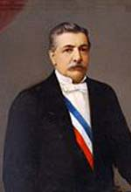
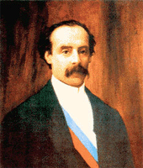
Presidentes durante el período Liberal
J.J. Pérez
F. Errázuriz
A. Pinto
D. Santa María
J. M. Balmaceda
1861-1871
1871-1876
1876-1881
1881-1886
1886-1891

Slide 7
¿Qué es lo nuevo?
Durante la República Conservadora o Autoritaria
Gobierna el bando conservador
El Estado se organiza como una República Autoritaria
Cambios políticos en el paso a la República Liberal
Gobierna el Partido Liberal
Se propone laicizar las instituciones públicas
El catolicismo es la única religión permitida e influye fuertemente en la sociedad
El Poder Ejecutivo posee muchas atribuciones y autoridad
Se logra un equilibrio entre el Ejecutivo y el Legislativo
Disminuye el poder del Ejecutivo

Slide 8
¿Qué pensaban los liberales?
El liberalismo fue una ideología que sostenía el principio de la libertad de las personas frente al Estado y la imposición de la razón por sobre las creencias religiosas. Entre sus ideas destaca:
En el ámbito político | En el ámbito económico
> Defensa de las libertades y derechos individuales. > Igualdad de los ciudadanos ante la ley. > Soberanía nacional. > División de los poderes del Estado. > Libertad de prensa. > Dictación de una Constitución. | > Reconoció la existencia y legitimidad de la propiedad privada. > Estableció que la economía se rige por las leyes de oferta y demanda. > Promovió la no intervención del Estado en el proceso económico.

Slide 9
¿Cuáles fueron las grandes tareas de los gobiernos liberales?
LOS GOBIERNOS LIBERALES IMPULSARON COMO EJES
Reformas a la Constitución de 1833 para adecuarla a sus ideas políticas
La elaboración de las “Leyes Laicas”
Un proceso de expansión del territorio nacional

Slide 10
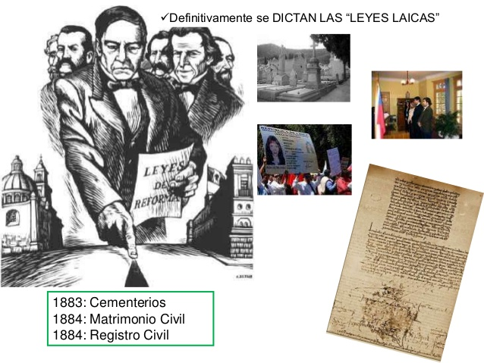

Slide 11
¿Qué características del ideal liberal, según lo que hemos visto en la clase, prevalecen en la política chilena actual?

Slide 12
Economía Mono exportadora
Educación laica
División de los poderes estatales (legislativo, ejecutivo y judicial)
Legitimidad de la propiedad privada

Slide 13
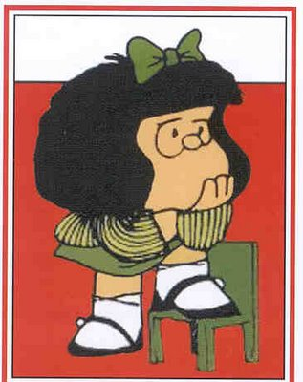
Cuestión del Sacristán (1857)
FUSIÓN LIBERAL-CONSRVADORA
República Liberal
José Joaquín Pérez (1861-1871)
Federico Errázuriz Zañartu (1871-1876)
Aníbal Pinto (1876-1881)
Domingo Santa María (1881-1886)
José Manuel Balmaceda (1886-1891)
Tres ejes del gobierno Liberal
Reformas a la constitución de 1833
La elaboración de las leyes laicas
Expansión del territorio nacional

Slide 14
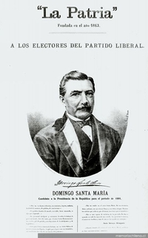
Ampliación Democrática y de las libertades públicas
Reformas al sistema electoral
Ampliación de las libertades
Ampliación del Espacio Público

Slide 15





Ampliación democrática
Reformas al sistema electoral Chileno
Mayor autonomía al proceso electoral (1874)
Aumento el universo electoral (1874)
Representación de las minorías (1874)
Limitar las posibilidades de fraude (1890)
Libertad de elección
(1874)

Slide 16
Electorado chileno en la segunda mitad del siglo XIX
Elecciones Parlamentarias
AÑO | POBLACIÓN | N° DE INSCRITOS | % DE INSCRITOS SOBRE LA POBLACIÓN TOTAL
1864 | 1 676 200 | 22 261 | 1,33
1870 | 1 907 700 | 43 379 | 2,27
1873 | 2 002 600 | 49 047 | 2,44
1876 | 2 074 800 | 106 194 | 5,12
1879 | 2 135 500 | 148 737 | 6,96
1882 | 2 329 500 | 146 796 | 5,97
1885 | 2 495 600 | 122 583 | 4,9
(Adaptado de Valenzuela, 1985, p.150)

Slide 17
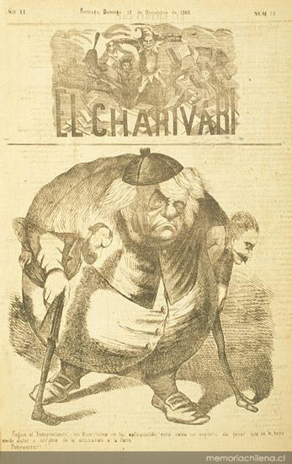
Ampliación de los derechos, las libertades y el espacio público
Prensa
-Aumento de periódicos
-Prensa satírica
-Revistas temáticas
-Debate público
Rafael Valentín Valdivieso (1804-1878)

Slide 18
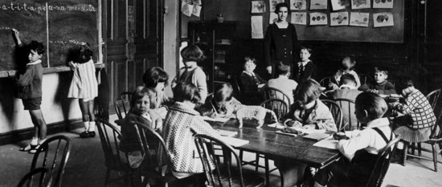
Ampliación de los derechos, las libertades y el espacio público
-Escuelas fiscales
-Aumento de las matrículas de estudiantes
-Recintos de educación privada

Slide 19
Las Reformas constitucionales más importantes fueron las siguientes:
Para disminuir las atribuciones del Ejecutivo
Se prohibió la reelección inmediata del presidente de la República y el período presidencial se mantenía en cinco años
Disminuyen las facultades del Presidente de la República durante estados de excepción.
Para aumentar las atribuciones del Legislativo
Los ministros que no cumplían adecuadamente sus funciones podían ser acusados por el Congreso.
Se rebajó el quórum para que sesionara el Congreso.
Para ampliar los derechos de los ciudadanos
Para ser ciudadano solo era necesario saber leer y escribir y se eliminó demostrar la posesión de bienes o riqueza
El reconocimiento de derechos individuales como el derecho de reunión, el de asociación, la libertad de enseñanza y de imprenta.

Slide 20
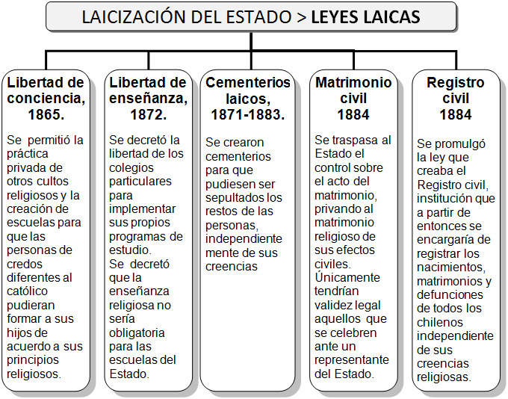
Realiza este esquema en tu cuaderno anotando sólo la idea central de cada ley

Slide 21
Ejercicio de Lectura de fuentes
“El punto de partida [lógico y] natural en reformas de esta naturaleza [y] amplitud, está claramente indicado. Debemos [extender] el imperio del derecho común a todas sus aplicaciones, comenzando por incorporarlo en aquellas leyes que rigen la constitución del estado civil de todos los habitantes de la república. (…) Tengo la persuasión de que sabréis encontrar en vuestro patriotismo el estímulo bastante para llevar a cabo estas reformas destinadas a evitar el estallido de conflictos perturbadores, (…) haciéndolos reposar en bases de equidad [y] de justicia, que sin producir alarmas para las conciencias, amparen el derecho de cada uno de nuestros conciudadanos en todas sus [legítimas] manifestaciones.” Domingo Santa María Discurso del Presidente de la República en la apertura del Congreso Nacional de 1883

